Slide 1

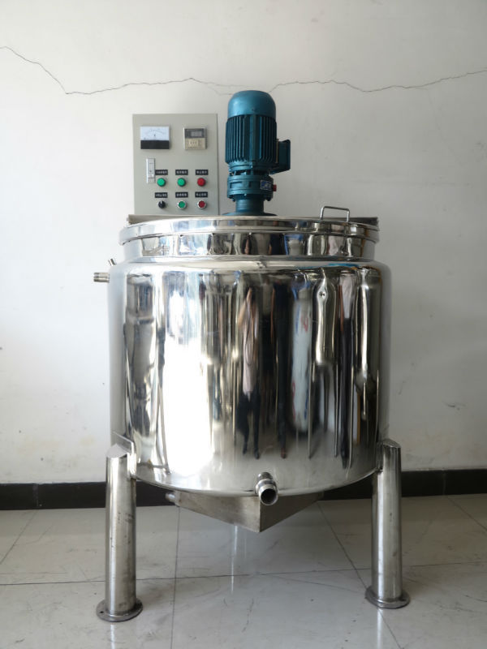
Temel İşlemler I 2018-2019 Karıştırma I
Mühendislik Mimarlık Fakültesi
Gıda Mühendisliği Bölümü
Prof. Dr. Farhan ALFİN

Slide 2
Giriş
Karıştırma ve karışımlama işlemleri birbirinden farklı işlemlerdir.
Karıştırma (agitating), kap içindeki bir fazın içerden ya da dışardan bir etki ile dairesel hareketi şeklinde tanımlanabilir.
Tereyağı üretiminde kullanılan döner tip yayıkların sütü çalkalaması, silo tanklarda duran süt, şeker şurubu ve yemeklik yağ gibi ürünlerin homojenliğinin bozulmaması için sürekli karıştırılması gibi.
Notes:
Agitation: induced motion of a material
Mixing: random distribution of two initially separate phases
A single homogeneous material such as water in a tank can be agitated but not mixed until another material is added to tank
Agitation And Mixing PowerPoint Presentation

Slide 3
Giriş
Çerezlerde yanmanın önlenmesi için karıştırma yapılır.
Margarin, salata sosları, meyve suları, dondurma, üretiminde karıştırma gereklidir.

Slide 4
Giriş
Karışımlama (mixing veya blending) ise, çoğu kez karıştırma birim işleminden hemen sonra yapılan, iki ya da daha çok fazın içerden bir etki ile hareket ettirilerek birbirleri içinde dağılması, bir başka deyişle heterojen yapının bozulması ve tekdüze bir karışım elde edilmesidir.

Slide 5
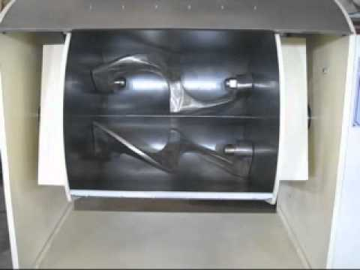
Giriş
Eritme (krem) peyniri, dondurma, çikolata mikseri ve fırıncılık (ekmek, pasta, kek, bisküvi, peksimet, kraker vb.) ürünleri ile ilgili hamurların hazırlanması gibi.

Slide 6
Karışımlamada Kullanılan Terimler
Karışımlama işlemi için yabancı dillerde farklı terimler ile tanımlanmaktadır.
Örneğin, iki fazın boyutlarının küçültülerek karıştırılması (blending, kneading, milling),
Ürünün dispers hale getirilmesi (dispersing) ve
Çalkalama (shaking)
Şekerin çay içinde kaşıkla karıştırılarak (stirring) eritilmesi gibi

Slide 7
Amaçları
Birbirine karışabilen sıvı ya da yarı-sıvı fazları karışımlamak,
Birbirine karışmayan iki sıvı ya da yarı-sıvı fazı birbiri içinde dağıtmak (sıvı-sıvı emülsiyonu ya da süspansiyonu), ve bir arada tutulmasını sağlamak,
Katı ya da yarı katı fazların sıvı ya da yarı-sıvı fazlar içinde düzenli dağılımını sağlamak (sıvı-katı süspansiyonu),

Slide 8
Amaçları
Sıvı faz içine gaz fazının dağılımını sağlamak,
Gaz faz içine sıvı fazının dağılımını sağlamak, (püskürtme)
Bazı gıda işlemlerinde (Margarin, ekmek, pasta, kek, salata sosları, meyve suları, dondurma, çerez) karıştırma gereklidir.
Sıvı faz ile onu çevreleyen kabın çeperi arasında ısı aktarımı sağlamak (ısıl iletim, ısıl taşınım). Isı aktarımının hızlandırılması ve homojenleştirilmesidir

Slide 9
Karıştırıcının Seçmelerine Etkili olan Faktörler
Karıştırılacak maddelerin özellikleri
Karıştırılacak maddelerin miktarı
Karıştırma işleminden beklenen yararlar: homojen karışımlar elde etmek, ısıl işlemlerde ısı geçiş yeknesaklığının sağlanması, ısı geçişinin hızlandırılması ve homojenleştirilmesidir.

Slide 10
Karıştırma Yöntemleri
Sıvı-Sıvı
Bu amaçla kullanılan cihazlar çarkları, deniz taşıtlarına ait pervaneleri ve türbinleri kapsayacak şekilde standardize edilebilir.
Basit çarklar genel olarak az ve basit olan işler için kullanılır.
Pervaneler karıştırma için daha çok kullanılır.

Slide 11
Karıştırma Yöntemleri
Sıvı-Katı
Katının küçük tanecikli, sıvı viskozitesinin düşük ve sıvının birim hacmindeki katı miktarının az olduğu durumlarda düz kanatlı türbin kullanılabilir.
Böylelikle süspansiyon hâlinde bir karışım elde etmek mümkündür.

Slide 12
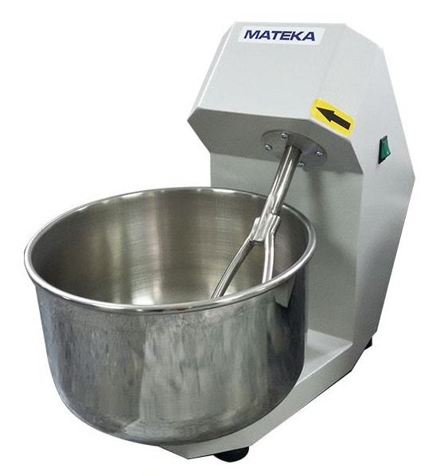
Karıştırma Yöntemleri
Bu şartlardan herhangi biri olmadığı takdirde işlem yoğurma veya bir katının bir başka katı ile karıştırılması şeklinde gerçekleştirilir.

Slide 13
Karıştırma Yöntemleri
Sıvı-Gaz
Tamamıyla bu yönde olmamakla beraber eski bir metot da şu şekildedir:
  Bir tank içindeki sıvıya delikli bir boru içinden gaz gönderilmesi.
  Bu metot homojen bir karışım elde etmek için yetersizdir.

Slide 14
Karıştırma Yöntemleri
Gazın bir pervane altına gönderilmesi fayda sağlamaz.
  Çünkü pervaneden doğan akım eksenel ve aşağıya doğrudur.
Bu işlem genelde gazın bir türbin altına enjekte edilmesi şeklinde yapılır.

Slide 15
Karıştırma Yöntemleri
Katı-Katı
Bu konuda sistematik bir sınıflandırma yapmak mümkün değildir.
Çok değişik tiplerde cihazlar kullanılır.
Ayrıca endüstri kolları farklı olsa da bu cihazların yapıları genelde aynıdır.

Slide 16
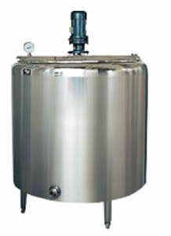
Tanklar
Genelde tank veya tekne olarak tanımlanan ve karışımın ya da karışımlama işleminin içinde gerçekleştirildiği kaplar yerine göre işlem tankı, silo tank, mayalama teknesi, mikser kazanı gibi çeşitli adlar alırlar.
Yatay ya da düşey eksenli olabilen tanklar, 5 -100.000 litre hacminde sıvı ürün silo tanklarına kadar çeşitli büyüklükte yapılırlar.

Slide 17
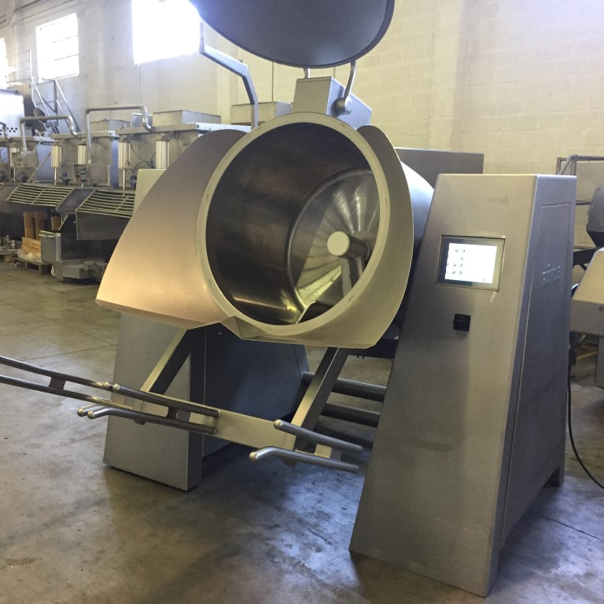
Tanklar
Kap, sabit ya da hareketli, yatay ya da düşey eksenli, işlemin özelliğine göre tepesi atmosfere açık ya da kapalı, tek ya da çift ceketli yalıtımlı ya da yalıtımsız genellikle paslanmaz çelik malzemeden yapılmış olabilir.

Slide 18
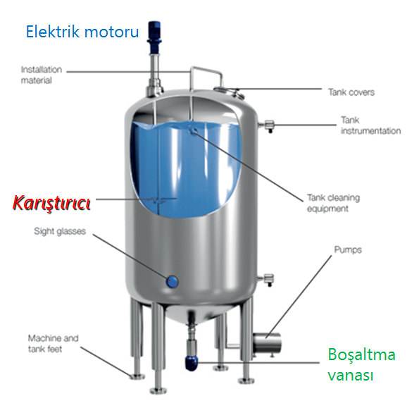
Tank aksesuarları
Tank tabanı ürün birikmesini önlemek için yuvarlak veya koniktir.
Tank hacmi büyük veya tank sabitse altta boşaltma vanası bulunur.
Tank hacmi küçük ise vana bulunmayabilir.

Slide 19
Tank aksesuarları
Genellikle tepeden veya yandan giriş yapan ve bir elektrik motoru ile tahrik edilen şafta (mile) bağlı “karıştırıcı” (pervane, palet, turbin vs) ile ürünün hareketi sağlanır.
Enstrümentler
Gözetleme camı

Slide 20
Tank aksesuarları
Tanka ayrıca, amaca göre sıcak su, buhar, soğuk su giriş ve çıkış boğazları, vanalar, sıcaklık ve vakum ölçerler ile gözetleme camı gibi elemanlar bağlanır.
Enstrümentler
Gözetleme camı

Slide 21
Tank Çeşitleri
Çift cidarlı
Soğutmalı ve Isıtmalı tank
Yalıtımlı ve paletli tank
Sıyırıcılı tank

Slide 22
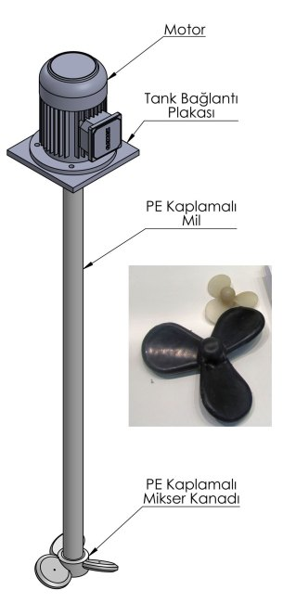
Karıştırıcılar
Karıştırma işlemi için karıştırma kapları ve karıştırıcılar kullanılmaktadır.
Kullanılan kaplar ürünle reaksiyona girmemelidir.
Karıştırıcılarda ise
  motor,
  şaft (mile)
  karıştırma ekipmanları bulunur.

Slide 23
Tanklar - Karıştırıcılar
Karıştırma ya da karışımlama işlemini yapan en önemli elman pervane, bıçak, parmak, plate, kanat, türbin gibi terimlerle tanımlanan karıştırıcıdır.
Pervaneler,
Çarklar
Türbin

Slide 24
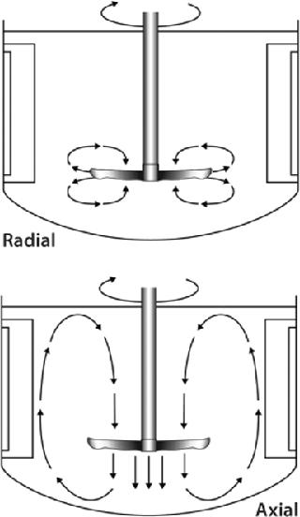
Karıştırıcılar
Karıştırıcılar sıvı üründe oluşturdukları akıma göre ikiye ayrılırlar.
Karıştırıcı şaftına paralel (akım oluşturanlara “üst akım karıştırıcılar”,
karıştırıcı şaftına teğetsel ya da yarıçap yönünde sıvı akımı oluşturanlara ise “merkezkaç akım karıştırıcılar” denir.
Karıştırıcılar sıvı üründe oluşturdukları akıma göre ikiye ayrılırlar.
Karıştırıcı şaftına paralel (akım oluşturanlara “üst akım karıştırıcılar”,
karıştırıcı şaftına teğetsel ya da yarıçap yönünde sıvı akımı oluşturanlara ise “merkezkaç akım karıştırıcılar” denir.

Slide 25
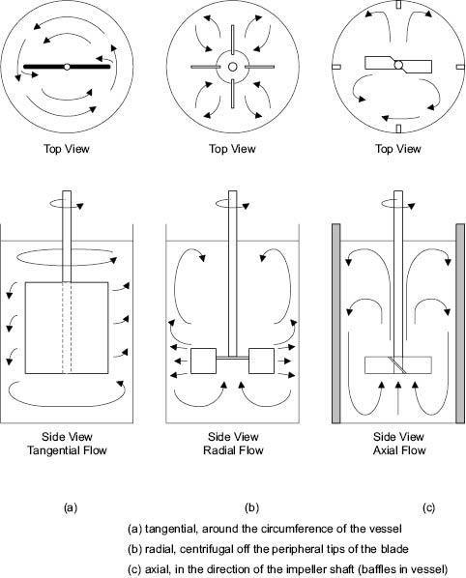
Tanklarda Akım Tipleri

Slide 26
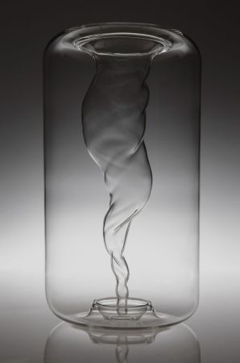
Karıştırıcılar Pervaneler (Propeller)
Üst akım oluşturan ve düşük viskoziteli ürünler için kullanılan yüksek devirli karıştırıcılardır.
Küçük pervaneler: 1000-1800 d/d,
Büyük pervaneler: 400-800 d/d
Dönen pervane sıvı içinde bir helis oluşturur.

Slide 27
Karıştırıcılar Pervaneler (Propeller)
Dönüşü, sıvıyı, zemin kabı tarafından saptırılana kadar aşağıya doğru zorlar.
Pervaneli bıçaklar sıvıyı keser.

Slide 28
Karıştırıcılar Pervaneler (Propeller)
Pervanenin bir tam devri sonunda, sıvı, pervane kanatlarının eğimine bağlı olarak uzunlamasına belirli bir uzaklığa iletilmektedir.
Bu uzaklığın pervane çapına oranına “pervanenin atış uzaklığı” (pitch of impeller) denir.
Atış uzaklığı 1 olan pervane kare atışlıdır.

Slide 29
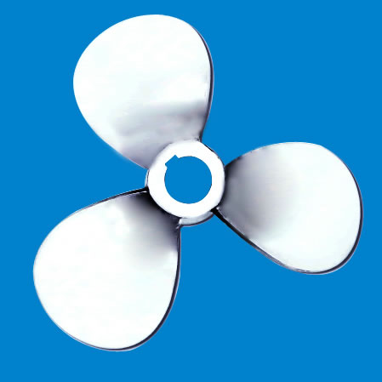
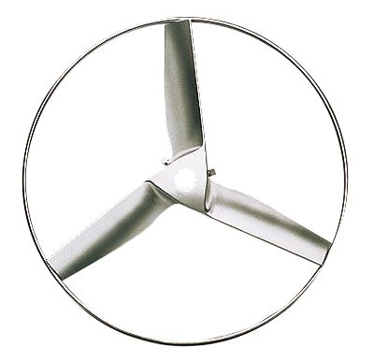
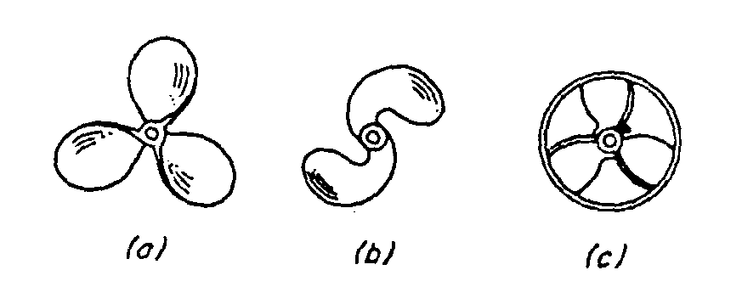
Karıştırıcılar Pervaneler (Propeller)
Kare atışlı standart
üç kanatlı,
Özel üç
kanatlı kapalı
Özel iki kanatlı

Slide 30
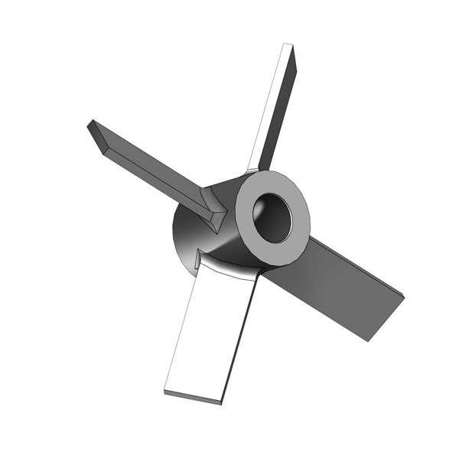
Karıştırıcılar Çarklar (impellers)
Çarklar iki ya da çok bıçaklı (paletli), bağlı oldukları şafta dikey konumlandırılmış, orta viskoziteli sıvılar için kullanılan karıştırıcılardır.

Slide 31
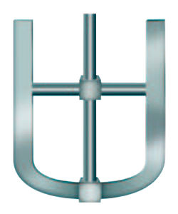
Karıştırıcılar Çarklar (impellers)
Çoğunlukla tank merkezine yerleştirilmiş olan çarklar 20-150 d/d hızla dönerler.
Çift ceketli ısı aktarımlı işlem tanklarında, ısıya karşı hassas ürünlerin iç cidara yapışarak esmerleşmesini önlemek amacıyla sıyırmalı bıçaklı karıştırıcılar kullanılır.

Slide 32
Karıştırıcılar Çarklar (impellers)
Eksenel akışlı çarklar temel olarak toplu hareket uygularlar ve homojenizasyon işlemlerinde kullanılırlar.
Radyal akışlı çarklar akışkana kayma gerilimi (shear stress) uygularlar ve karıştırılamaz sıvıları karıştırmak için kullanılırlar.

Slide 33
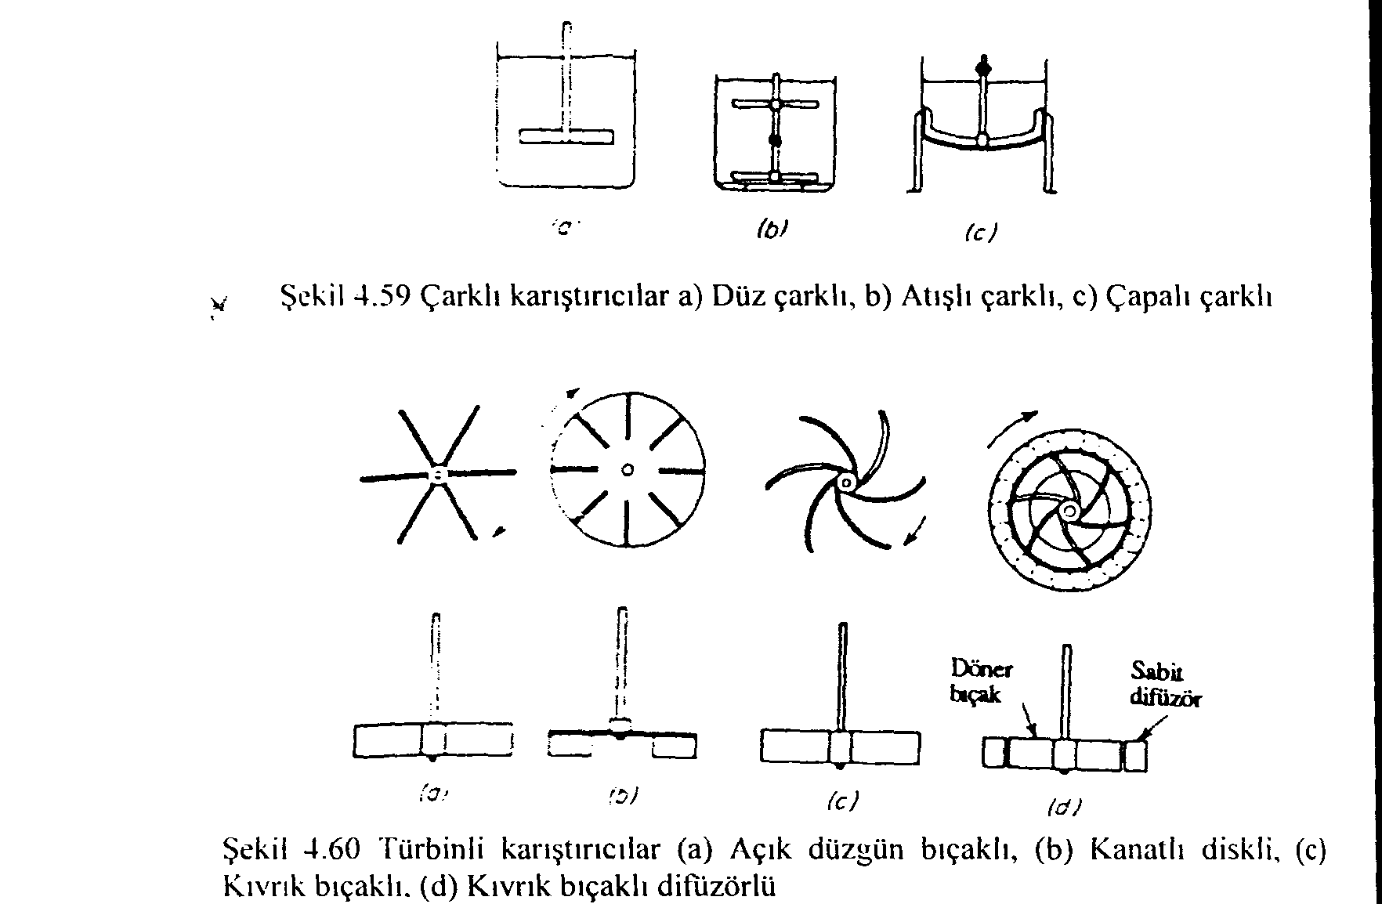
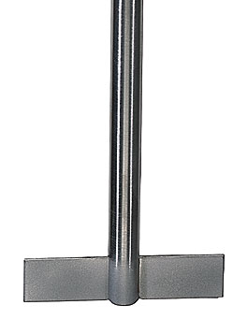
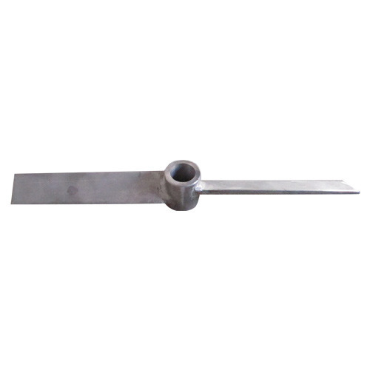
Karıştırıcılar Çarklar (impellers)
a) Düz çarklı, b) Atışlı çarklı, c) Çapalı çarklı

Slide 34
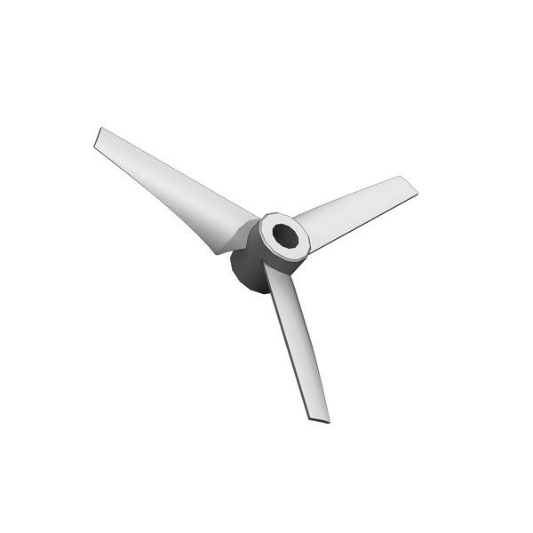
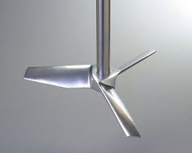
Karıştırıcılar Çarklar (impellers)
Yüksek verimli (efficiency) çarklar daha düzgün eksenel akış üretme ve daha iyi karıştırma için tasarlanmıştır
Güç gereksinimlerini azaltır.
Yüksek verimli çarklarda, bıçaklar, bazen uç yakınındaki bıçak açısını azaltmak için katlanırlar.

Slide 35
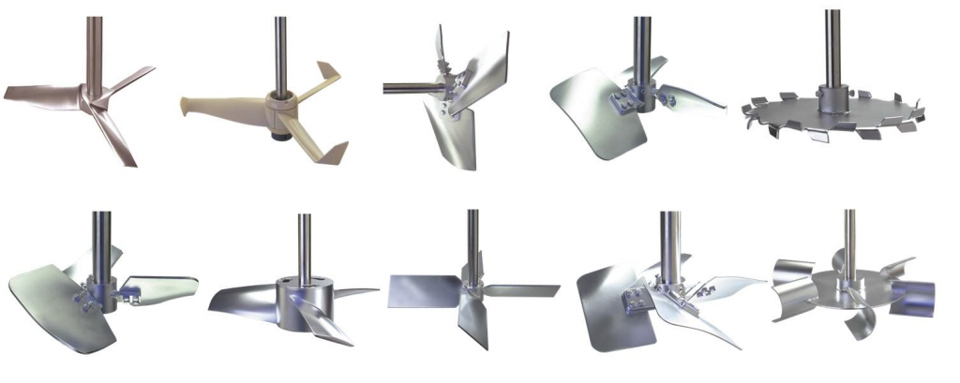
Karıştırıcılar Çarklar (impellers)
Düşük ila orta viskoziteli sıvıları karıştırmak için kullanılır, ancak çok viskoz sıvıları veya çözünmüş gazları karıştırmaz.

Slide 36
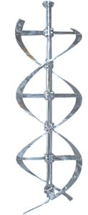
Karıştırıcılar Çarklar (impellers)
Yüksek viskoziteli sıvılar için çarklar
Sarmal şerit çark
  Tankın iç çapına hemen hemen eşit çapa sahip olmak
  Sıvı hareketi çok yoğun sıvılarla tank duvarına kadar ilerler.

Slide 37
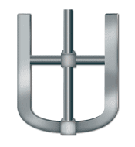
Karıştırıcılar Çarklar (impellers)
Çapalı çark
  Dikey hareket oluşturmaz
  Sarmaldan daha az etkilidir
  Daha iyi ısı transferi sağlar
  Sıvıyı depo duvarından uzaklaştırmak için sıyırıcılar olabilir

Slide 38
Karıştırıcılar -Türbinler
Tank eksenindeki bir şafta bağlı çok sayıda bıçak ya da kanatçıktan oluşan karıştırıcılardır.
Kanatçıklar düz, eğri, açık, yarı açık ya da örtülü (statik difüzörlü) olabilirler.
Güçlü akımlar oluşturan türbinler geniş bir viskozite alanı içinde etkilidirler

Slide 39
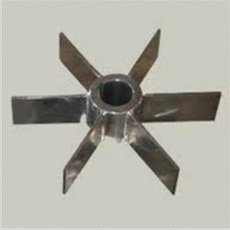
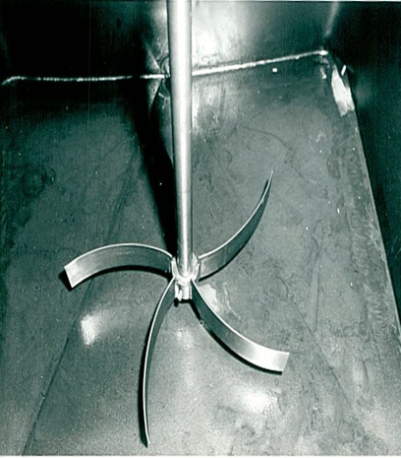
Karıştırıcılar -Türbinler
(a) Açık düzgün bıçaklı, (b) Kanatlı diskli, (c) Kıvrık bıçaklı, (d) Kıvrık bıçaklı difüzörlü

Slide 40
Karıştırıcılar -Türbinler
Türbinli karıştırıcıda, sıvının kanatçıkları çevrelediği bölgede yüksek kargaşalı ve sürtünmesi fazla olan hızlı bir akım oluşmaktadır.
Asıl sıvı akımı yarıçap yönündedir.

Slide 41
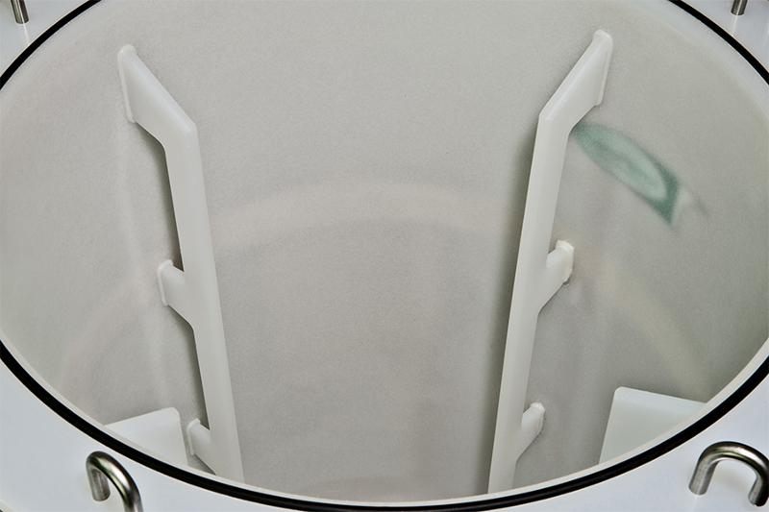
Karıştırıcılar -Türbinler
Tanjant kuvveti bir dönme ve girdap oluşturur.
Sıvıların katmanlar hâlinde dönmesini engellemek ve daha iyi karışmalarını sağlamak için tank kenarına akım kırıcı kanatçıklar yerleştirilir.

Slide 42
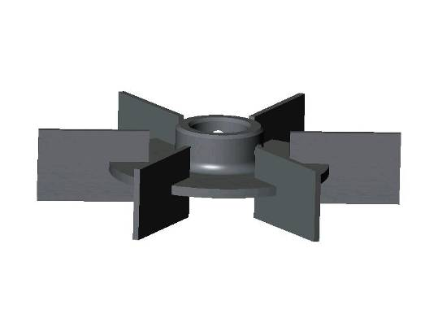
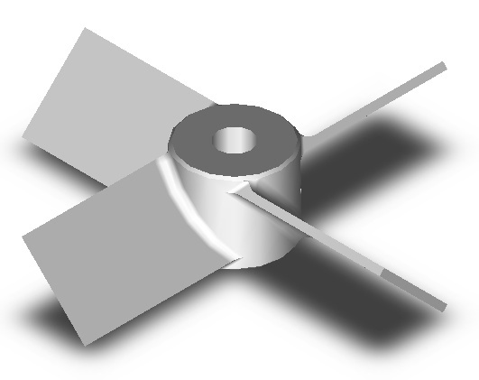
Karıştırıcılar -Türbinler
Disk türbinli düz bıçak türbinleri, yüksek makaslama oranlı bölgeler oluşturur.
Sıvılarda gaz dağılımı.
Atışlı bıçak türbini, iyi genel sirkülasyon önemliyse kullanılır.

Slide 43
Karıştırıcılar -Türbinler
Düz bıçak, radyal ve teğetsel olarak sıvıyı dikey hareket ettirmeden zorlar.
Akım, kap duvarına doğru dışarıya hareket eder ve sonar yukarı veya aşağı.
Ayrıca çark kanadı denir

Slide 44
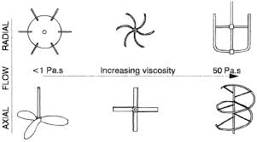
Karıştırıcılar

Slide 45
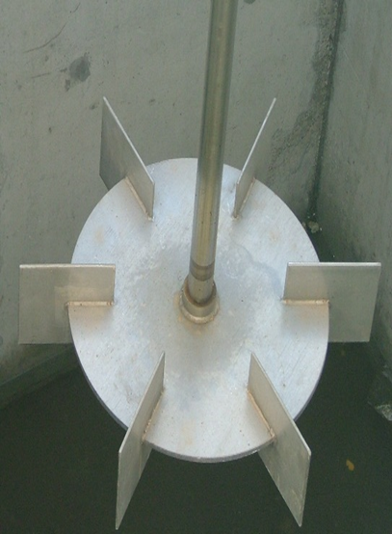
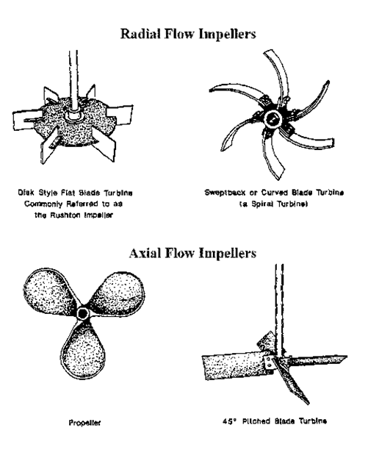
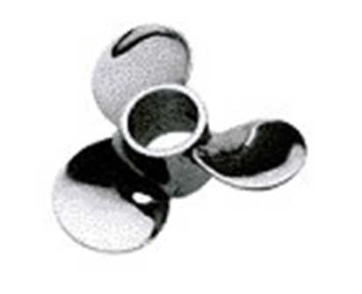
Karıştırıcılar

Slide 46
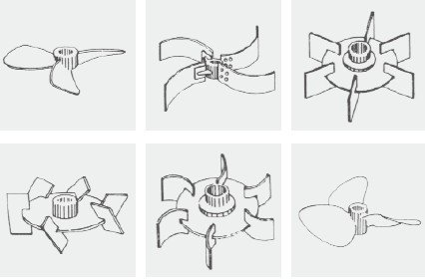
Karıştırıcılar

Slide 47
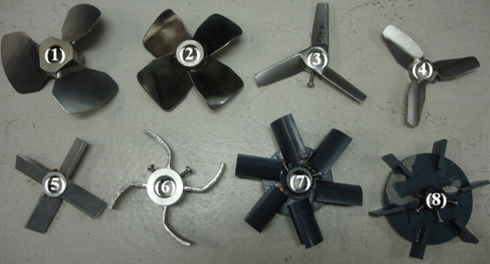
Karıştırıcılar

Slide 48
Karıştırıcılar

Slide 49
Karıştırıcılar

Slide 50
Karıştırıcılar
Uçkur Tip karıştırıcı

